Slide 1
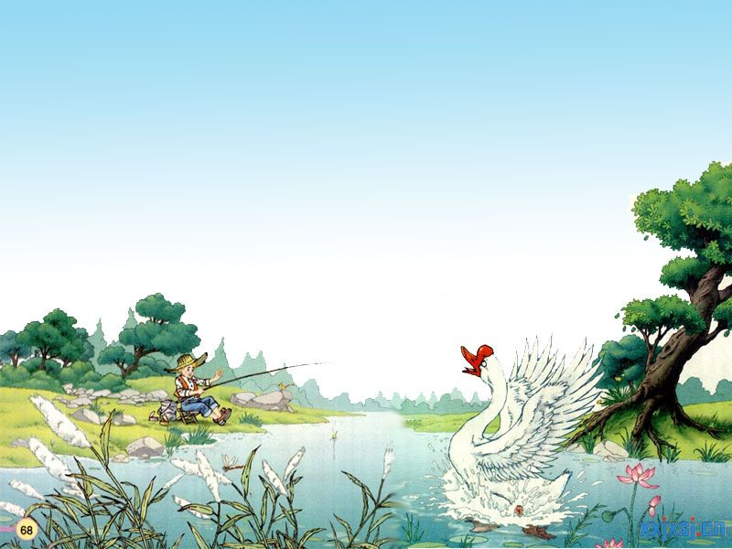
咏鹅
骆宾王 [唐]

Slide 2
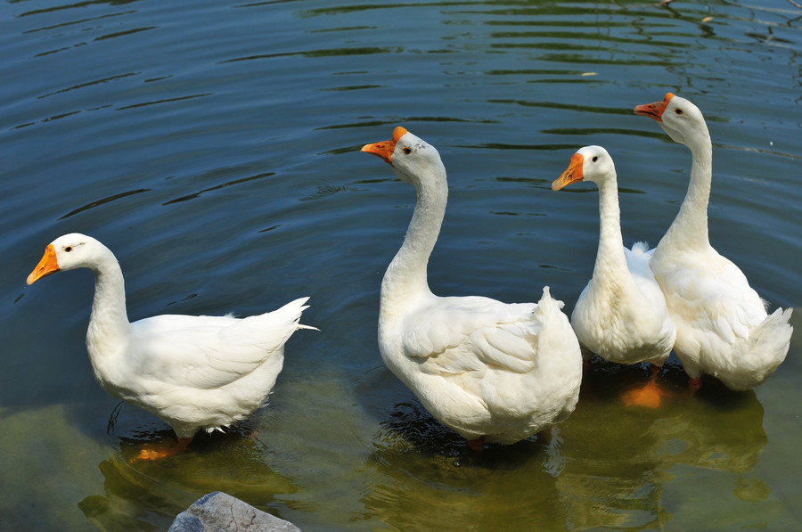
小结
练习
新授
导入

Slide 3
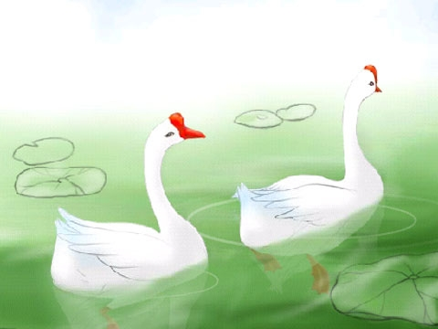
说话伸脖子，
走路摆架子，
身穿白袍子，
头戴红帽子。
猜猜看

Slide 4


yǒnɡ é
咏 鹅
Lùo bīn wáng táng
骆 宾 王 [唐]
é é é
鹅，鹅，鹅，
qū xiàng xiàng tiān ɡē
曲 项 向 天 歌。
bái máo fú lǜ shuǐ
白 毛 浮 绿 水，
hóng zhǎng bō qīng bō
红 掌 拨 清 波。
意境动画

Slide 5
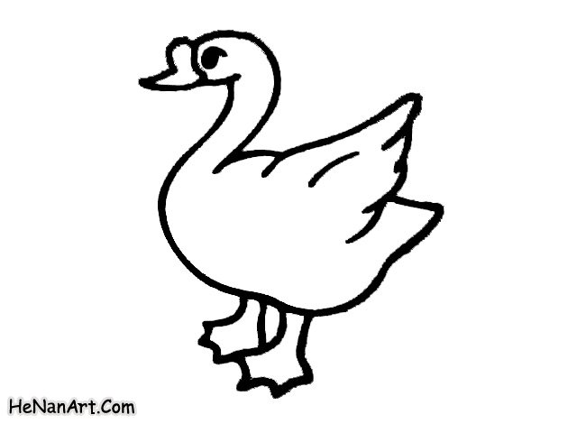
学了本诗后，请你画一只鹅！

Slide 6

动画歌曲
诗人从自己的角度、自己的心态，去理解和观察鹅，用了拟人的手法，如把鹅的叫声说成是“歌”等。同时也把色彩的对比，也就是事物的特征表现传达的丰富和全面。“白毛”、“绿水”、“红掌”、“清波”相映。

